Slide 1
Fortaleciendo los sistemas de compras en América Latina y el Caribe a través del uso de las herramientas de las Tecnologías de Información y la Comunicación (TIC) y la promoción de la participación de las micro, pequeñas y medianas empresas (Mipymes)
ECUADOR
MYPIMES Y COMPRA PÚBLICA
UNA REVISION DE SU COMPETITIVIDAD EN EL MERCADO DE COMPRAS PÚBLICAS
IDRC
Proyecto Nº 105243-001
UNIVERSIDAD SAN MARTÍN
Roberto F. Salazar-Córdova
Hexagon Group/PUCE/Universidad San Martín

Slide 2
Objetivo General
Realizar un informe preliminar sobre la situación actual de las políticas públicas destinadas a promover el acceso de las Mipymes a las compras públicas en Ecuador, a través de las TIC’s, y sus resultados e impactos en términos de la mejora en dicho acceso.

Slide 3
Resumen Ejecutivo
Primer estudio nacional sobre Mipymes y Compras Públicas en Ecuador
Marco: Proyecto Regional Coordinado por USM (Argentina)
  “Fortaleciendo los sistemas de compras en ALC a través del uso de las herramientas de las Tecnologías de Información y la Comunicación (TICs) y la promoción de la participación de las micro, pequeñas y medianas empresas (MIPYMES)”
Fuentes de datos: INCOP / INEC (Censo Económico)
Metodología: Analítico-Descriptiva (Cuantitativa)
Alcance: Nacional / Local / Sectorial / Factorial
Periodo de Análisis: 2007-2008 y 2009-2012

Slide 4
4 Hallazgos Centrales
(Desarrollaremos Durante la Presentación)
La participación de las MIPYMES en el desarrollo productivo y empleo implica más de un 95% del total de empresas del país, sin embargo por falta de capacidades (estructurales) no logran aún competir en calidad y escalar por vía del sistema de compras públicas.
Las principales limitaciones al momento de participar en compras públicas tienen que ver con sus estructuras de costos y escala para lograr volumen de producción.
Ecuador está creando iniciativos innovadores y preferencias legales que van en paralelo con la política nacional y el interés regional de mitigar los obstáculos que limitan su productividad y competitividad.
En Ecuador el proceso fructificará conforme tengan éxito otras iniciativas sistémicas de entidades complementarias al SNCP

Slide 5
Nivel:
TAMAÑO RELATIVO DE SISTEMAS DE COMPRAS
-EN 4 PAÍSES DE AMÉRICA LATINA-
(CORTE AL 2012)

Slide 6
Tendencia:
EVOLUCIÓN PREVIA EN LOS ANDES/SUDAMERICA:
Sistemas de Contratación Pública en el Pacífico

Slide 7
Sistema Nacional de Contratación Pública (ECU)
El sistema de Compras Públicas como fuente de ahorro:
A pesar de que el número de registros de proveedores se redujo, después de su alza considerable en 2009, los montos de rebaja presupuestaria se han incrementado.

Slide 8
Sistema Nacional de Contratación Pública (ECU)
Normativa:
Creada en 2008 bajo la LOSCP.
Como parte de sus principios busca la incorporación de las Mipymes como actores de desarrollo.
Desempeño:
Desde el año de su creación ha seguido creciendo en términos brutos y relativos al Gasto Público y al PIB (que han crecido fuertemente en los últimos años en Ecuador)
De igual modo, como se verá enseguida, ha incorporado a MIPYMES con prioridad

Slide 9
EVALUACION DEL SISTEMA EN CRITERIOS DE LA NORMA CONSTITUCIONAL Y LA LEY ORGÁNICA:

Slide 10
INSTITUCIONALIDAD Y OPORTUNIDAD:
Las Mipymes y la Contratación Pública en Ecuador
Normativa:
El concepto y las características de Mipymes varÍa dentro de la región, por lo que se procede a evaluar desde la definición legal ecuatoriana.
Instituto Nacional de Contratación Pública
Ley Orgánica del SNCP favorece a las Mipymes en las contrataciones tipo:
Ferias Inclusivas
Catálogo Electrónico
Menor Cuantía
Consejo Sectorial de la Producción se centra en la creación e impulso de las Mipymes. MIPRO las define por tamaño y ventas.

Slide 11
Ecuador:
ANALISIS DE BRECHAS: % MIPYMES y % ADJUDICACIONES
Mipymes en el Ecuador:
TIC`s para Mipymes:
  Los datos nos corroboran que la inclusión o utilización de las tecnologías de la información es baja en las Mipymes (por debajo del 1% para compras vía WEB), lo que se convierte en una limitación de mencionado grupo de empresas, para la eficiente implementación del sistema de preferencias (en términos positivos; más allá de lo normativo, que ya existe).
Compañías | Número Nº | Porcentaje
Medianas | 3.754,00 | 8,46%
Pequeñas | 12.383,00 | 27,89%
Micro | 26.659,00 | 60,05%
Total | 42.796,00 | 96,40%

Slide 12
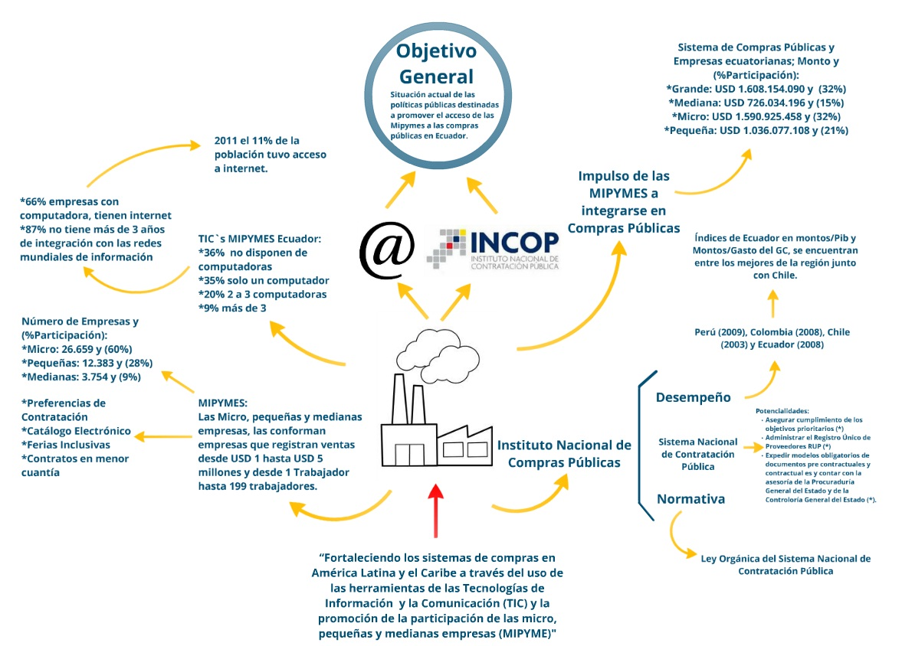
ECUADOR:
VISION DE CONJUNTO

Slide 13
Entrevistas, Pistas, Propuestas Sectoriales…
(y Análisis Propio Según Censo Económico 2010)
Se ha realizado el análisis de perspectivas con 13 variables del Censo 2010 para las Grandes, Medianas, Pequeñas y Micro Empresas, en donde algunos puntos relevantes son:
  Solo el 1% de las empresas en general venden al gobierno.
  Las Microempresas presentan mayor porcentaje de establecimientos sin RUC.
  La mayor parte de las Mipymes venden al por menor.
  Las empresas grandes en un 95% utilizan internet, mientras que en las micro apenas un 24% lo hacen.
  Existen un 10% de empresarios artesanales.
  El 58% de los propietarios arriendan el local.
  Las empresas grandes y medianas, en su mayoría, no solicitan financiamiento , mientras que el 47% de las micro empresas si lo requieren. Hay una barrera financiera real.

Slide 14
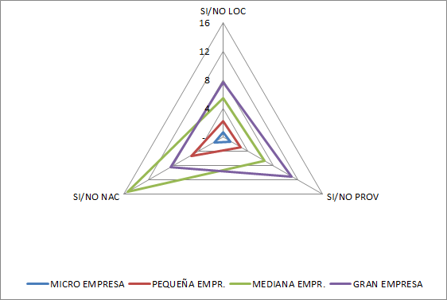
RELACIÓN DE NÚMERO (RATIO) ENTRE EMPRESAS
QUE SI USAN POR SOBRE LAS QUE NO USAN INTERNET
(POR TAMAÑO DE EMPRESAS CUYO CLIENTE PRINCIPAL ES UN ENTE PUBLICO)
-YA SEA ESTE MUNICIPAL (LOC), PROVINCIAL (PROV) O NACIONAL (NAC)-

Slide 15
PISTA: TRABAJAR DESDE LO LOCAL Y PROVINCIAL; DE ARRIBA HACIA ABAJO…
NRO. EMPRESAS CUYO PRINCIPAL CLIENTE ES UN ENTE PUBLICO:
(SEGÚN SU CLIENTE PÚBLICO SEA LOCAL, PROVINCIAL O NACIONAL)

Slide 16
PISTA: En quienes venden al sector público, en lo local (Municipal), es significativo el invertir en investigación y desarrollo, como factor de generación de ingresos.

Slide 17
PISTA: Empleo, Financiamiento y Capacitación son los Factores Productivos con retorno en Generación de Ingresos
(R&D es clave en medianas)

Slide 18
PISTA: ACCESO A BANDA ANCHA EN MICROS…
HACE LA DIFERENCIA / PUEDEN HACER TAMBIEN R&D Y SER PRODUCTIVOS…
-Según Empresas Usen o No Usen Internet-
(Todas Vs. Solo Empresas cuyo Principal cliente es Público con Zoom en Micro)
TODAS LAS EMPRESAS:
USAN VS. NO USAN INTERNET
EMPRESAS CON PRINCIPAL CLIENTE PUBLICO:
USAN; TODAS ELLAS VS. SOLO LAS MICRO

Slide 19
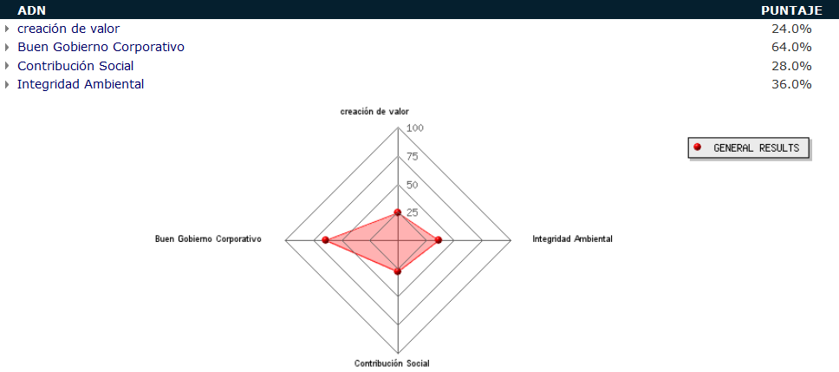
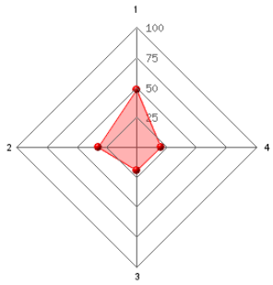
PISTA FINAL:
TEMA DE RESPONSABILIDAD AMBIENTAL
Y SOSTENIBILIDAD CORPORATIVA SOCIAL
ESTÁ REZAGADO EN EMPRESAS GRANDES…
20 empresas top
(ciudad X, Ecuador)
Una empresa top
(ciudad Y, Ecuador)

Slide 20
Algunas Conclusiones
El SNCP, a pesar de su poco tiempo de implementación ha logrado ser protagonista en la región. En el país se le reconoce la transparencia y oportunidad como factores preponderantes.
Los montos transados representan un 15% del PIB y un 31% del Gasto.
La rebaja presupuestaria llegó a ser de 480 millones, solo para el año 2010. Aunque hay evidencia de incentivos a ofertar con menor calidad. La autoridad ha tomado acciones al respecto.
El proceso de adjudicación que más ha favorecido a las Mipymes ha sido el de “Menor Cuantía”; el más prometedor son las Ferias Inclusivas.
Por debajo del 1% se encuentra en uso del internet para la compra y venta de productos en el país.
Fortalecer las adjudicaciones mediante el uso del catálogo electrónico podría impulsar al desarrollo y mayor inclusión de las Mipymes.
Hace falta trabajar en materia de capacitación y otras políticas de actores complementarios al SNCP, sobre todo a nivel microempresarial y a nivel de gobiernos municipales

Slide 21
Recomendaciones…
Dada la evidencia, tanto en América Latina como en el Ecuador, se ve la necesidad de integrar en mayor medida a las Mipymes como proveedores del Estado, impulsando su crecimiento en diálogo con entidades a cargo de políticas de tecnología y desarrollo (otros Ministerios y Sociedad Civil).
Ejes de Intervención de un Potencial Diálogo:
  Desarrollo de los eslabones primarios de la cadena de valor
  Desarrollo de los Eslabones Secundarios de la cadena de valor
  Promoción y consolidación y de la Asociatividad de producción
  Desarrollo de nuevas iniciativas empresariales
  Fomento de productividad laboral, financiera, R&D / Mipymes
  Mejoramiento Ambiental y de la Responsabilidad Social Empresarial.

